Slide 1
学 院：工程学院
专 业：机械设计制造及其自动化
答辩人：尤佳佳
学 号：200530510126
指导老师：王红军 副教授
虚拟环境下南方特色水果
多功能灌装生产线配置设计

Slide 2
目录
1
项目意义
2
传统灌装生产线与多功能生产线的比较
3
具体部分：客户需求配置系统
4
结论与展望

Slide 3
项目意义
南方水果的鲜销是其销售的主要方式。然而由于水果产量大，保鲜困难，导致大量水果积压腐烂，造成了果农严重的经济损失。
水果灌装加工是制约南方特色水果种植发展的主要瓶颈。
必须发展专门适用于南方特色水果的多功能加工机械。
应用虚拟现实技术与生产线的模块化设计，制造出适合小型化生产的柔性灌装水果生产线。

Slide 4
传统灌装生产线与多功能生产线的比较
传统灌装生产线的不足：
只针对某一种或几种水果进行灌装生产
设备刚性过大
水果出产的季节性特征
设备利用率低

Slide 5
传统灌装生产线与多功能生产线的比较
虚拟环境下多功能灌装生产线的优点：
运用柔性组合部件
解决了设备刚性过大与设备利用率低的问题
利用客户配置系统
解决了传统生产线设计周期长的问题
利用虚拟仿真技术
实现与客户的互动，设备形象化，选型具体化

Slide 6
客户需求配置系统
——传统方式与运用客户需求配置系统的比较
传统的客户需求配置方式（主要通过口头传达）
缺点：1.延长设计周期
2.容易产生资料缺失
（3）设备配置确认
客户
（1）客户设备要求
设计方
（2）设备资料反馈

Slide 7
客户需求配置系统
——传统方式与运用客户需求配置系统的比较
客户需求配置系统
优点：1.缩短配置设计时间
2.提高生产线资料准确性
3.及时接收到客户的反馈信息
确认，反馈意见
准备阶段：
设计方对客户的各种需求进行分析
存入系统
客户需求
配置系统
提供选择
客户

Slide 8
客户需求配置系统
——系统实现分析
第一步：分析客户需求参数
（客户在进行生产线配置时所关注的主要参数）
1.水果类型
2.容器类型
3.容器容积
4.灌装速度
5.灌装容量误差
6.设备价格
7.客户特殊需求
（利用客户的偏好，提供推荐配置）

Slide 9
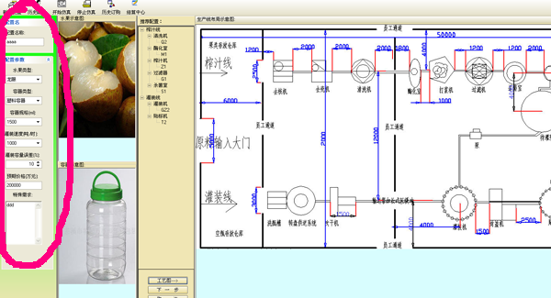
客户需求配置系统
——系统实现分析
第二步：分析不同参数对设备选型的影响

Slide 10
举例：根据客户需求参数中的“灌装容器”参数，
对生产线设备进行分类
灌装容器选项
1.纸质容器
储存
配置
完整灌装线：
洗瓶
供送
吹干
灌装
封盖
贴标
封箱
储存
配置
删减后的灌装线：
供送
灌装
封盖
封箱

Slide 11
灌装容器选项
2.金属容器
储存
配置
完整灌装线：
洗瓶
供送
吹干
灌装
封盖
贴标
封箱
储存
配置
删减后的灌装线：
供送
吹干
灌装
封盖
贴标
封箱

Slide 12
灌装容器选项
3.玻璃容器
储存
配置
完整灌装线：
洗瓶
供送
吹干
灌装
封盖
贴标
封箱
储存
配置
删减后的灌装线：
洗瓶
供送
吹干
灌装
封盖
贴标
封箱

Slide 13
灌装容器选项
4.塑料容器
储存
配置
完整灌装线：
洗瓶
供送
吹干
灌装
封盖
贴标
封箱
储存
配置
删减后的灌装线：
供送
灌装
封盖
贴标
封箱

Slide 14
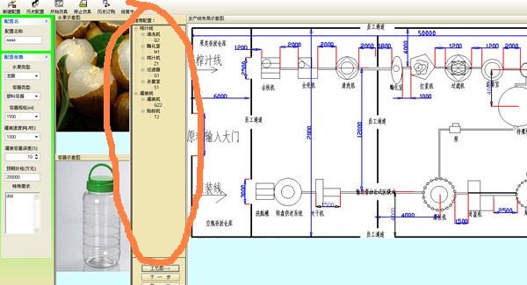
客户需求配置系统
——系统实现分析
第三步：推荐配置
（根据客户选择的具体参数，对生产线设备型号等进行筛选，为客户进行设备配置的推荐）

Slide 15
剥壳去核机：XLL-2000、XLL-3000
清洗机：Q1、Q2
酶化室：M1、M2
榨汁机：Z1
过滤器：G1
杀菌室：S1、S2
灌装机：GZ1
贴标机：T1、T2
第三步：推荐配置
剥壳去核机：XLL-2000、XLL-3000
清洗机：Q1、Q2
酶化室：M1、M2
榨汁机：Z1、Z2
过滤器：G1、G2
杀菌室：S1、S2
灌装机：GZ1、GZ2
贴标机：T1、T2
1~5%
灌装误差
6~10%
11%以上
剥壳去核机：XLL-2000、XLL-3000
清洗机：Q1、Q2
酶化室：M1、M2
榨汁机：Z2
过滤器：G2
杀菌室：S1、S2
灌装机：GZ2
贴标机：T1、T2

Slide 16
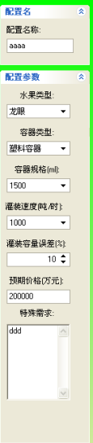
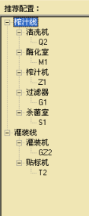

Slide 17
开始
输入配置名称
是否符合格式
否
显示格式错误
是
配置名存入系统
水果类型表
水果类型选择
判断属哪种水果
判断属哪种生产线
系统流程图
龙眼类生产线
（读取龙眼果汁生产线图纸）
柑橘类生产线
（读取柑橘果汁生产线图纸）
分别读取水果图片
容器类型选择
纸容器
（读纸容器生产线图片与图纸）
金属容器
（读金属容器生产线图片与图纸）
玻璃容器
（读玻璃容器生产线图片与图纸）
塑料容器
（读塑料容器生产线图片与图纸）
容器容积选择
灌装速度选择
灌装误差选择
预期价格输入
客户特殊需求
推荐配置
否
判断是否空缺
展现生产线布局图
是
下一步
确认

Slide 18
系统部分程序
在FormCreate（程序框架打开）的事件中，使表SZSCX_FruitType与
表SZSCX_UserRequirement与数据库连接，查表SZSCX_FruitType使其内容出现在水果类型一栏。
m_pAdoQueryFT->Connection = m_pAdoConnection;
m_pAdoQueryFT->SQL->Text = "Select * from SZSCX_FruitType";
m_pAdoQueryFT->Active = true;
m_pAdoQueryFT->Filtered = false;
m_pAdoQueryUR->Connection = m_pAdoConnection;
m_pAdoQueryUR->SQL->Text = "Select * from SZSCX_UserRequirement";
m_pAdoQueryUR->Active = true;
m_pAdoQueryUR->Filtered = false;
int count = m_pAdoQueryFT->RecordCount;
if (count!=0)
……………………………

Slide 19
在rbtNextClick中，使用户需求填入表SZSCX_UserRequirement。
m_pAdoQueryUR->Edit();
m_pAdoQueryUR->Append();
m_pAdoQueryUR->FieldByName("User_Name")->AsString = frmProductLineAppClient->m_strOperator;
frmProductLineAppClient->m_ConfigName = redConfigName->Text;
m_pAdoQueryUR->FieldByName("Config_Name")->AsString = redConfigName->Text;
m_pAdoQueryUR->FieldByName("Fruit_ID")->AsInteger = StrToInt(pList->Strings[rcbFruitType->IndexOf(rcbFruitType->Text)]);
frmProductLineAppClient->m_iFruitID = StrToInt(pList->Strings[rcbFruitType->IndexOf(rcbFruitType->Text)]);
m_pAdoQueryUR->FieldByName("PreRequire_Price")->AsInteger = StrToInt(redPrice->Text);
……………………………………………

Slide 20
在rcbFruitType中，点击读取各种水果图像，同理，在rcbConType中读取各种灌装容器图像。
void __fastcall TfrmRequirementConfig::rcbFruitTypeClick(TObject *Sender)
{
AnsiString strPicFName, strFruitPF;
strPicFName = "";
strFruitPF = "";
if (rcbFruitType->Text == "荔枝")
{
strPicFName = "荔枝果汁生产线.jpg";
strFruitPF = "荔枝.jpg";
…………………………………
……………………………………………
Image1->Picture->LoadFromFile(ExtractFilePath(Application->ExeName) + "LayoutGraph\\" + strPicFName);
if (!strFruitPF.IsEmpty())
Image2->Picture-

Slide 21

具体系统操作流程见视频

Slide 22
  结论
  在系统方面能够达到设计的基本要求，在客户需求配置方面进行了比较客观的分析，对设备的具体情况与实际客户需求进行了综合性考虑，然而尚需在往后的实际运用中加以改进。
  此次设计对我国南方特色水果的产销现状与目前市面上应用于水果加工上的设备进行了分析，应用了灌装生产线的模块化设计与虚拟现实技术在生产线虚拟设计，为开发适合乡镇企业的多功能柔性水果加工生产线做了一定的准备。

Slide 23
展望
虚拟现实技术在目前的发展已逐步成熟，覆盖了航空、航天、汽车、建筑、教育、铁路、医疗、军事、娱乐等在内的广泛领域。虚拟现实技术在制造业上的应用能够助推现代制造业的发展，为提高生产率，大力发展生产力，实现制造业的新飞跃打下了良好的基础。

Slide 24
致 谢
感谢本次毕业设计的指导老师王红军副教授对我毕业设计与毕业论文的指导与多方提点，帮助我从中学到知识的同时也能够顺利完成毕业设计与论文！
感谢刘昌余师兄在毕业设计过程中对我的指导与帮助，让我一次次地克服了C语言的难关，顺利完成毕业设计！
感谢跟我一起完成毕业设计项目的陈海星、麦树棠、张海滨与徐福利同学，在这个集体中我感受到了团队的力量，相信今后大家还能够做得更好！

